Slide 1
编译原理 课程项目汇报
2022级 计算机科学与技术3班 林江荣-20212821028

Slide 2
目录
01
02
03
04
项目任务一
项目任务二
Project Task 1
Project Task 2
项目任务三
项目总结
Project Task 1
Project Summary
Notes:
我将分别讲解各个项目任务具体的内容实现，并在最后对本项目进行总结。

Slide 3
01
项目任务一
Project Task 1

Slide 4
项目任务一
1
2
3
4
5
正则表达式预处理
NFA转DFA
词法分析源程序生成
6
正则表达式转NFA
DFA最小化
词法分析
Notes:
首先是项目任务一的内容，主要包括对输入的正则表达式进行预处理，实现正则表达式转NFA、NFA转DFA以及DFA的最小化，之后生成对应的词法分析源程序，并利用该词法分析程序对某高级程序设计语言的源代码进行词法分析。

Slide 5
项目任务一 正则表达式预处理
中括号运算符替换：用 “()” 和 “|” 运算符对 “[]” 运算符进行替换
正则表达式替换：对于某个正则表达式使用了另一正则表达式的命名会进行相应的替换操作
添加连接符：输入的正则表达式一般会省略连接这一运算符，预处理时进行补全
中括号运算符替换
digit=[0-9]
number=[1-9]digit*
digit=(0|1|2|3|4|5|6|7|8|9)
number=(1|2|3|4|5|6|7|8|9)digit*
正则表达式替换
digit=(0|1|2|3|4|5|6|7|8|9)
number=(1|2|3|4|5|6|7|8|9).(0|1|2|3
|4|5|6|7|8|9)*
添加连接符
digit=(0|1|2|3|4|5|6|7|8|9)
number=(1|2|3|4|5|6|7|8|9)(0|1|2|3
|4|5|6|7|8|9)*

Slide 6
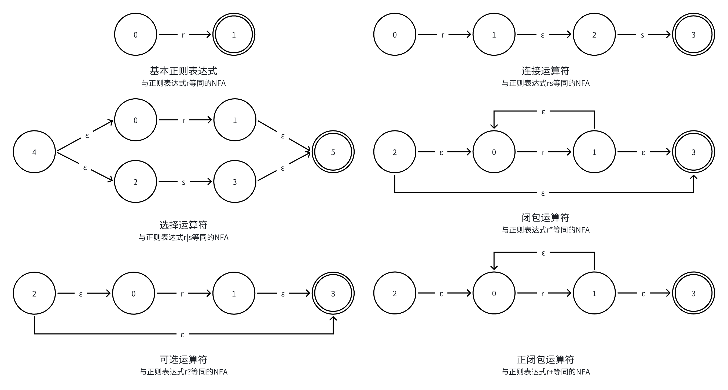
项目任务一 正则表达式转NFA
正则表达式
↓
后缀表达式
↓
”计算”NFA结果
栈+Thompson方法
Thompson方法示意图

Slide 7
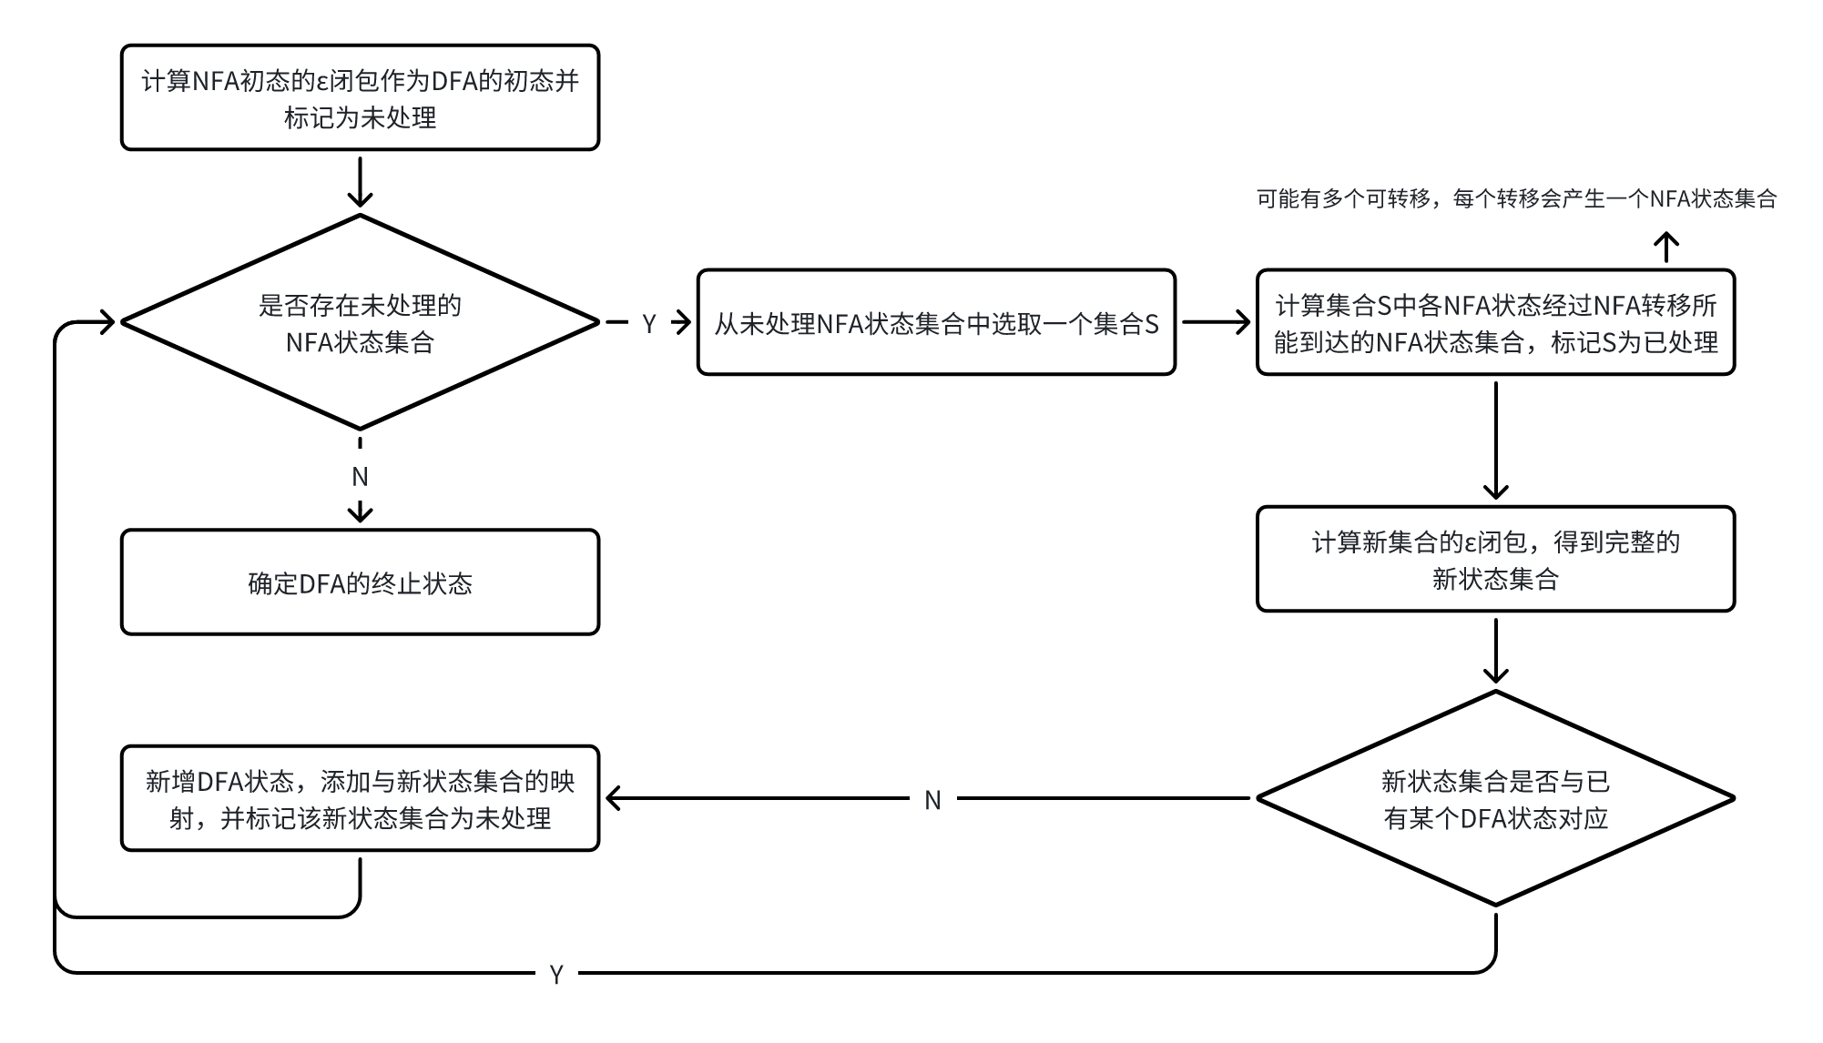
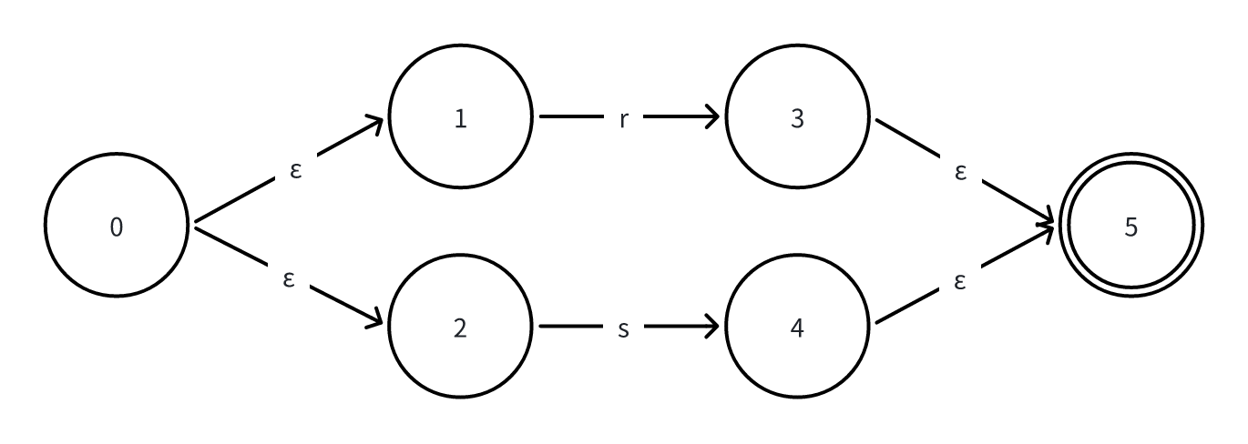
项目任务一 NFA转DFA
r
{0, 1, 2}
{3, 5}
{3}
s
{4, 5}
{4}

Slide 8
项目任务一 DFA最小化
初始划分：将DFA状态按照是否为终态进行划分，划分为终态集合和非终态集合
初始化队列：将非空的初始划分集合放入队列，记录当前队列长度length
划分集合循环：
从队列读取队头集合，基于各个操作数的转移进行该集合划分：若基于某个操作数能划分为多个集合，则将队头集合取出，将划分的多个新集合置入队列；若对于所有操作数队头集合均不会被划分，则将队头集合取出，再重新置入队列中
每次处理完一个队头集合，通过计数器记录已处理的集合，若计数器已达到length，说明一轮划分结束，此时比较队列长度和该轮划分前的队列长度是否相等：若相等，说明划分集合循环结束，否则继续进行划分循环
循环结束后队列中各个集合即为对应的最小化DFA状态，通过原始DFA状态转移，构造最小化DFA的状态转移

Slide 9
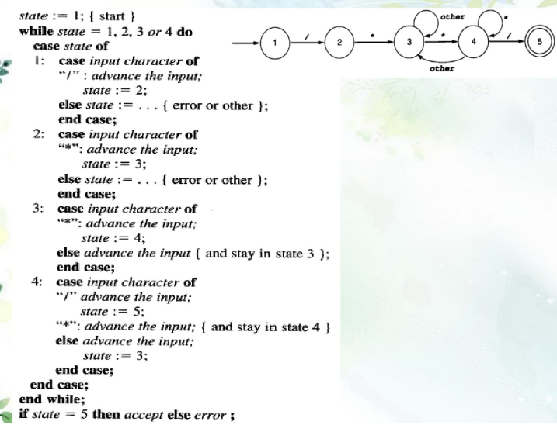
项目任务一 词法分析源程序生成
_test=(a|b)*
#include <iostream>
#include <fstream>
#include <string>
#include <cctype>
using namespace std;
ifstream src_file("sample.txt", ios::in);
ofstream res_file("sample.lex", ios::out | ios::trunc);
int read_pos;
string token;
string buffer;
string buf_suc;
string tok_suc;
string buf_err;
void ignoreSpace() {
char ch;
while(src_file.get(ch)) {
read_pos++;
if(ch == '\n') read_pos++;
if(!isspace(ch)) {
read_pos--;
src_file.unget();
break;
}
}
}
int main(void) {
char ch;
ignoreSpace();
while((ch = src_file.peek()) != EOF) {
tok_suc.clear();
buf_suc.clear();
if(!match_keyword()) buf_err = buffer;
else if(buffer.size() > buf_suc.size()) {
buf_suc = buffer;
tok_suc = token;
}
buffer.clear();
src_file.seekg(read_pos, ios::beg);
if(!match_test()) buf_err = buffer;
else if(buffer.size() > buf_suc.size()) {
buf_suc = buffer;
tok_suc = token;
}
buffer.clear();
src_file.seekg(read_pos, ios::beg);
if(buf_suc.size() == 0){
res_file << "UNKNOWN: " << buf_err << endl;
exit(1);
}
res_file << tok_suc << " " << buf_suc << endl;
read_pos += buf_suc.size();
src_file.seekg(read_pos, ios::beg);
ignoreSpace();
}
return 0;
}
bool match_test() {
int state = 1;
char ch;
while((ch = src_file.peek()) != EOF) {
switch(state) {
case 1:
switch(ch) {
case 'b':
state = 1;
buffer += ch;
src_file.get(ch);
break;
case 'a':
state = 1;
buffer += ch;
src_file.get(ch);
break;
default:
token = "test";
return true;
}
break;
}
}
if(state == 1 ) {
token = "test";
return true;
};
return false;
}

Slide 10
项目任务一 词法分析
用户上传的源代码
词法分析源程序tokenizer.cpp
使用Qprocess类对象编译词法分析源程序cpp文件
分词器tokenizer.exe
使用Qprocess类对象执行分词器可执行文件
读取sample.txt进行词法分析
保存词法分析结果到同级目录下的sample.lex
sample.txt

Slide 11
项目任务二
02
Project Task 2

Slide 12
项目任务二
1
2
3
4
5
文法规则预处理
构建LR(1)的DFA
构建LALR(1)分析表
6
求非终结符的FIRST/FOLLOW集合
构建LALR(1)的DFA
源程序语法分析
展示源程序语法分析过程
构建源程序语法树

Slide 13
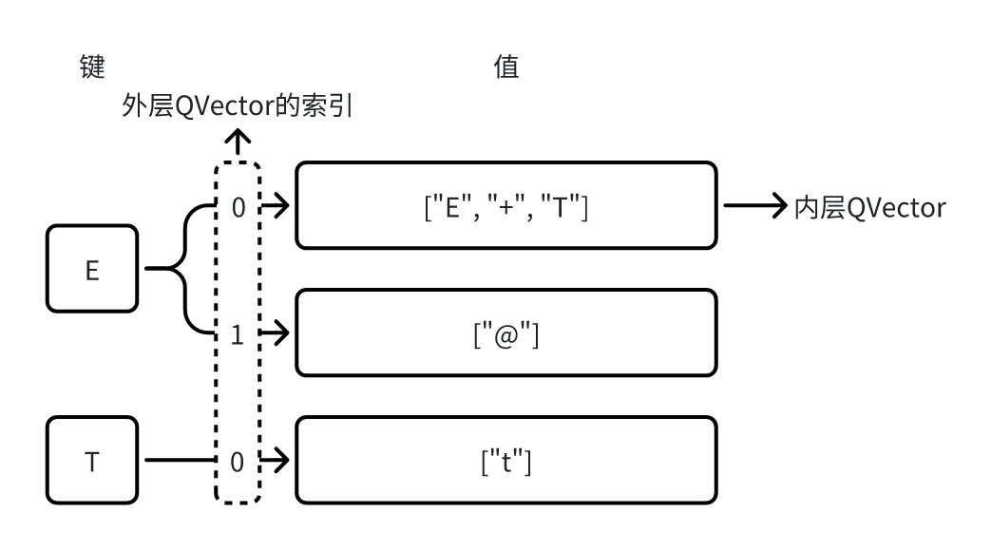
项目任务二 文法规则预处理
用换行符分隔用户输入得到多条文法规则
判断第一条文法规则是否包含运算符“|”:
若不包含则以第一条文法规则左侧符号为文法规则开始符号；
若包含则则要进行文法扩充：以新的非终结符作为文法规则开始符号，并新增产生式由文法开始符号可推导出用户输入第一条文法规则的左侧符号；
对于文法规则右部包含运算符“|”的需要分开存储(QHash<QString, QVector<QVector<QString>>>)
在处理每条文法规则时，保存文法规则左侧符号到非终结符集合中；
S → E
E → E + T | @
T → t

Slide 14
项目任务二 求非终结符的FIRST集合
初始化所有非终结符对应的first集合（初始置为空）
while 存在非终结符的first集合发生变化:
for 产生式 in 文法规则:
获取产生式左侧非终结符key以及对应规则符号列表symbols
for symbol[k] in symbols: // 遍历symbols每个字符
if symbol[k] 为终结符:
k_first_set = {symbol[k]}
else:
k_first_set = 非终结符symbol[k]对应的first集合
add k_first_set – {“ε”} to 非终结符key对应的first集合
if “ε” not in k_first_set:
break;
if k == symbols.size:
add “ε” to 非终结符key对应的first集合

Slide 15
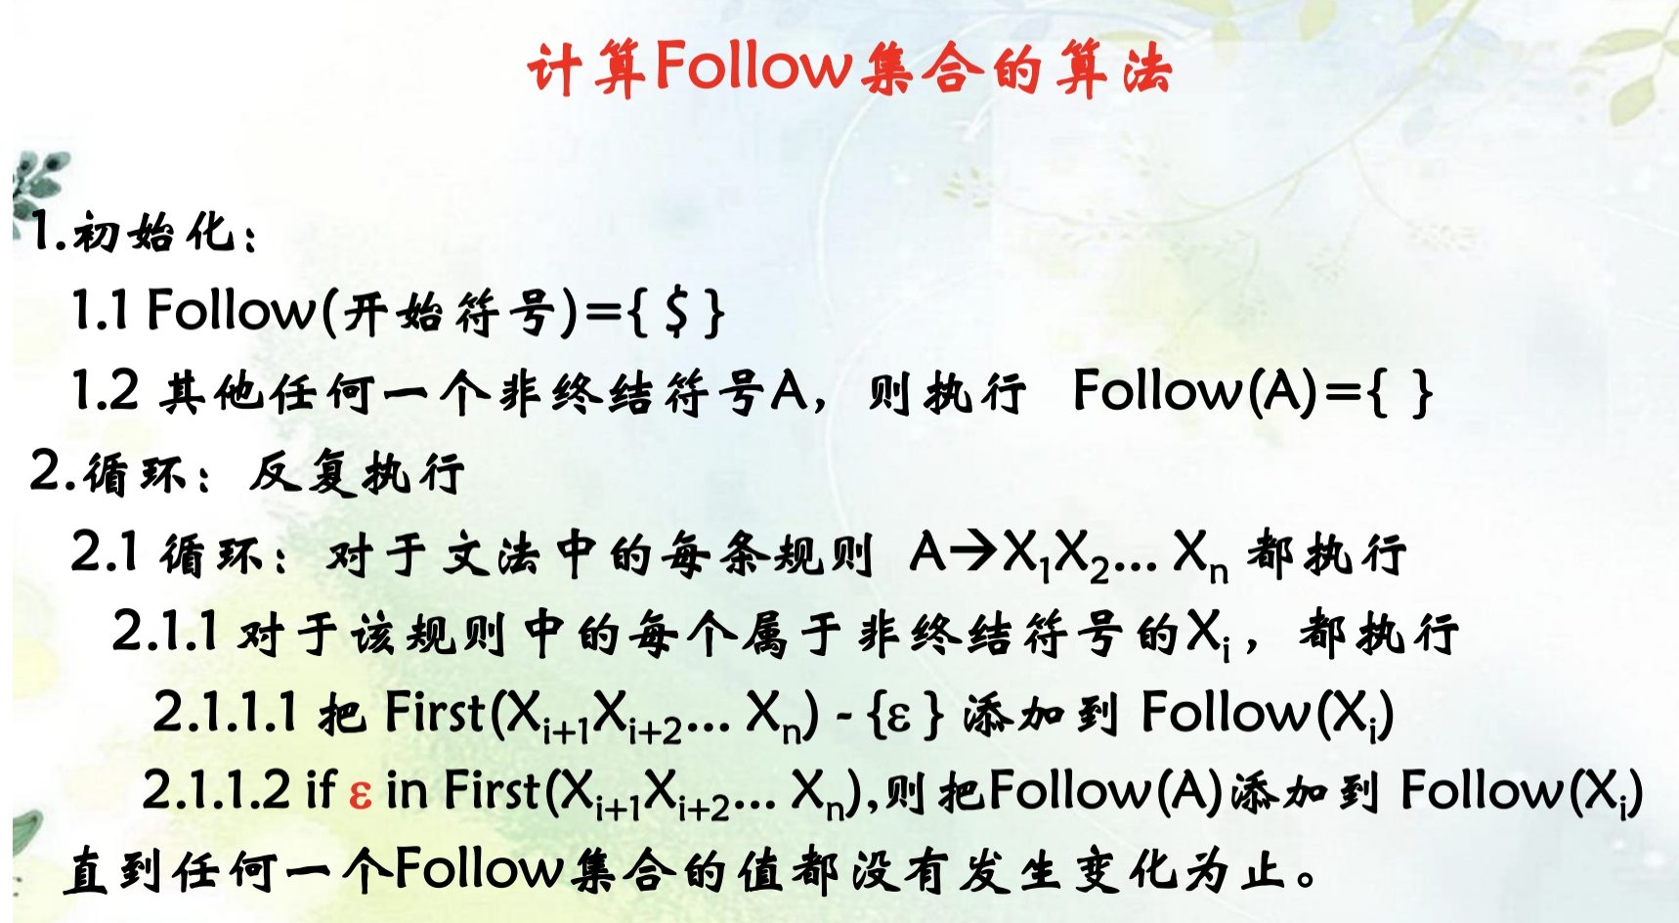
项目任务二 求非终结符的FOLLOW集合

Slide 16
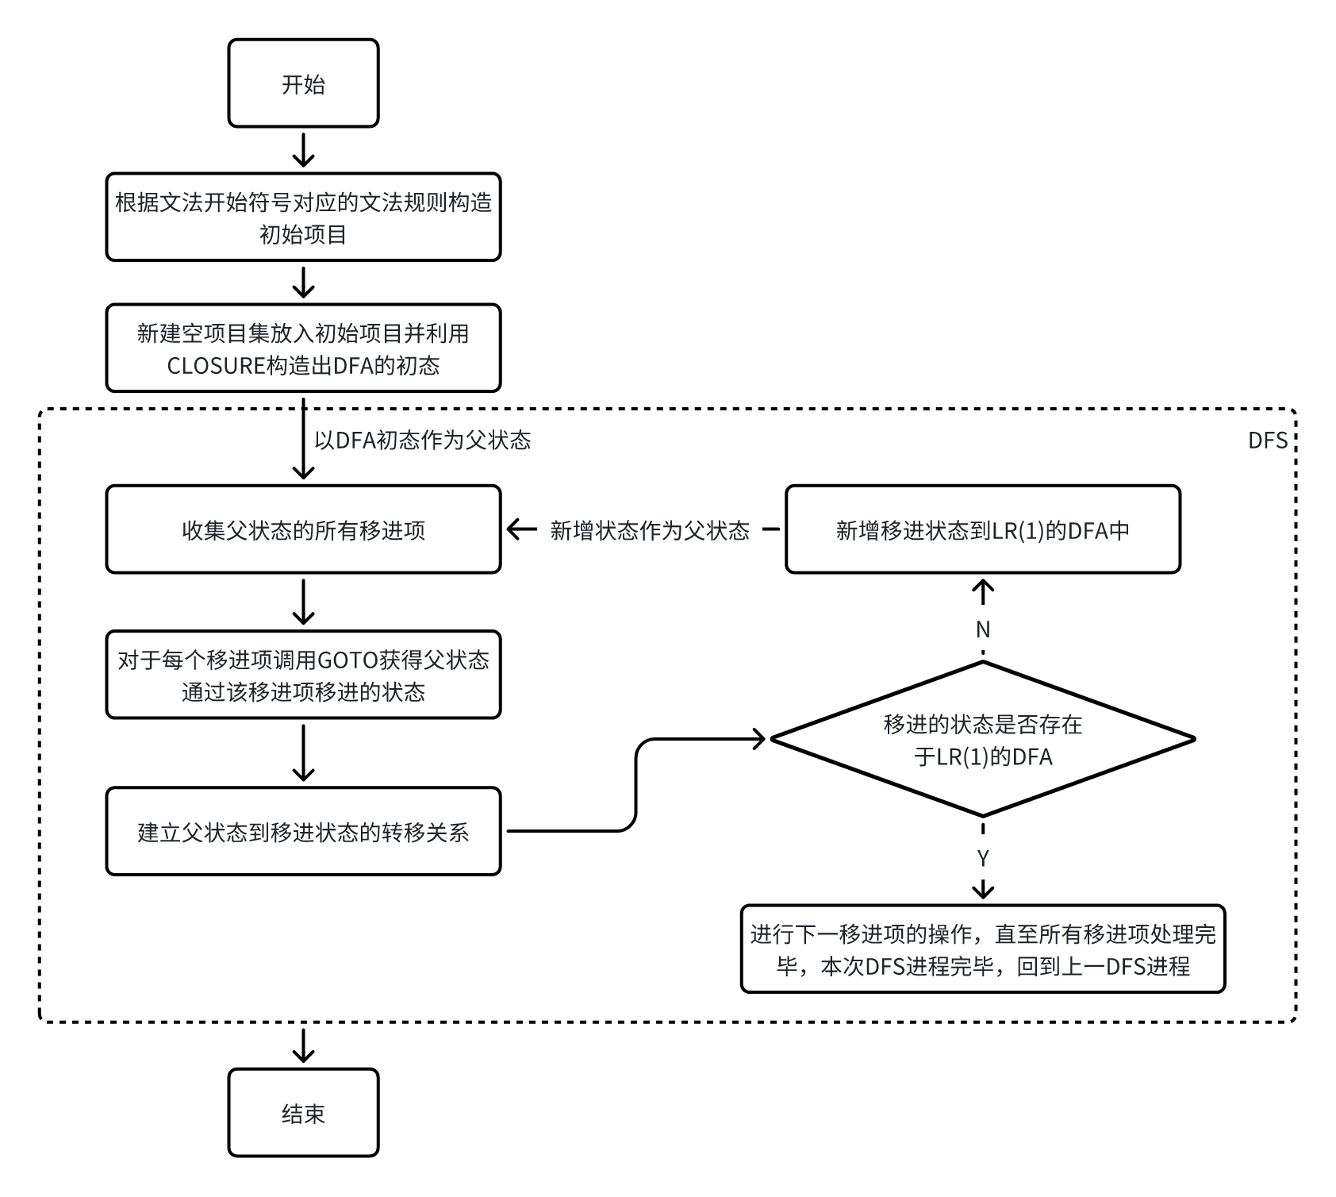
项目任务二 构建LR(1)的DFA
闭包构造算法(CLOSURE)
CLOSURE用于扩展一个项目集，直到它包含所有可能从当前状态推导出来的项目，即通过给定的包含初始 Item 的 State，构建出完整的 State
转移构造算法(GOTO)
GOTO用于确定当前项目集 I 遇到特定输入符号 X 时，应该转移到的项目集状态
CLOSURE(I):
J=I
while CLOSURE(I) still changing:
foreach LR(1) item A → α·Bβ in CLOSURE(I):
foreach B → γ:
foreach terminal b in FIRST(βα):
add B → ·γ, b to J
return J
GOTO(I, X):
foreach item in I:
if the item is of the form A → α·Xβ
add A → αX·β to the collection Inew
return CLOSURE(Inew)

Slide 17
项目任务二 构建LALR(1)的DFA
初始化：将LR(1)的DFA每个状态看作独立集合，即每个状态作为并查集里的根节点
合并同心项：遍历 LR (1) DFA 所有状态对，判断是否为同心集（核心相同但向前看字符集不同），将同心集利用并查集的合并操作进行合并
构建LALR(1)的DFA状态：同心项合并后，确定各集合根结点状态到 LALR (1) 状态的映射；再对各集合内部合并向前看字符集，再借助映射关系，关联集合对应的 LALR (1) 状态标识与完整 DFA 状态，完成 LALR (1) DFA 状态构建
构建LALR(1)的DFA转移：遍历 LR (1) DFA 状态及转移关系，在 LALR (1) DFA 中更新转移关系

Slide 18
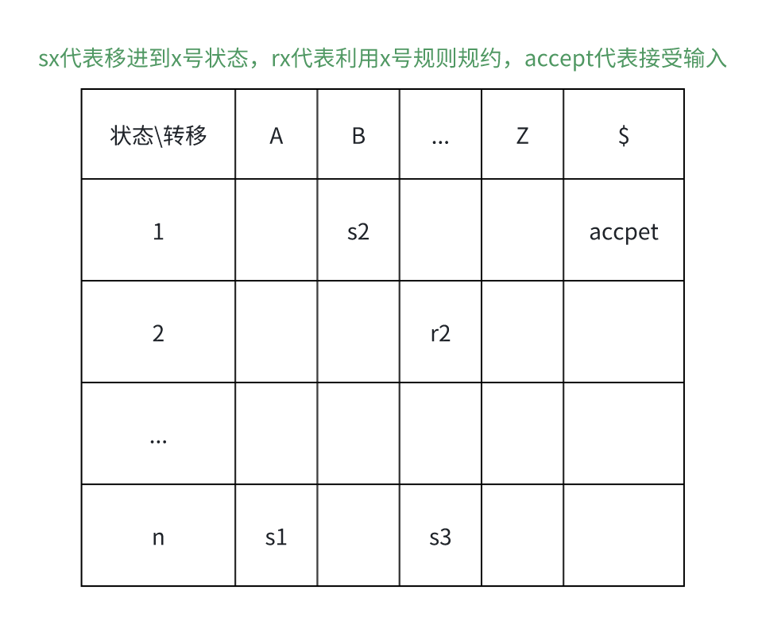
项目任务二 构建LALR(1)分析表
LALR(1)文法判断（LALR(1)的DFA是否存在冲突）：
归约 - 归约冲突检测：遍历 LALR (1) 的 DFA 所有状态，检查各状态中所有产生式，若有两个可归约产生式且其向前看符号集合交集不为空，则存在归约 - 归约冲突，说明文法不是LALR(1)文法，无法构建分析表。
移进 - 归约冲突检测：再次遍历 LALR (1) 的 DFA 所有状态，收集各状态中可移进项目与可归约项目的向前看符号集合，若二者有交集，则存在移进 - 归约冲突，此时虽然文法不是LALR(1)文法，但可按最长串匹配原则构建分析表。
构建LALR(1)分析表步骤：
遍历 LALR (1) 的每个状态及其内部项目，通过设置规约标志及规约规则编号先处理可归约项目，并填充到分析表
再次遍历 LALR (1) 的每个状态及其内部项目，通过设置移进标志及目标状态编号再处理有移进项目，并填充到分析表
针对初态碰到结束符 END_FLAG($) 的情况：设置接受标志并填充到相应单元格
QHash<int, QHash<QString, Cell>>
先处理归约后处理移进目的是使用解决可能存在移进-规约冲突的情况（用移进覆盖规约操作）

Slide 19
项目任务二 源程序语法分析过程
源程序语法分析的实现需要基于词法分析的结果，因此要执行源程序的语法分析，需要先进行词法分析获取源程序的单词编码文件，之后基于单词编码文件和LALR(1)分析表执行下述步骤，进行源程序的语法分析：
初始化准备：建立分析栈，先压入LALR(1)DFA的初始状态编号；读取词法分析结果作为输入流，并添加终止符$到输入流末尾
循环匹配过程：每次循环读取输入流第一个单词以及分析栈栈顶的状态编号，查看分析表对应单元格是否有内容，无则考虑EPSILON转移，仍无则说明源程序有语法错误，匹配结束，若分析表单元格有内容：
当单元格类型为移进，直接 push 移进状态编号到分析栈进入下一循环（若为EPSILON转移，读取输入重新放回输入流中）
当单元格类型为规约，找到规约规则，从分析栈中弹出规定长度的元素，不足则有语法错误，再获取栈顶状态经过规约符号的转移并重复判断对应操作
若为接受输入 accept，语法分析结束，源程序无语法错误
每次循环结束若有规约，则将本次循环读取的输入放回输入流中。

Slide 20
项目任务二 构建源程序语法树
文法规则编码
stmt-sequence → stmt-sequence ; statement
1 0 3
repeat-stmt → repeat stmt-sequence until exp
1 2 0 2
stmt-sequence
statement
1
0
3
1
2
0
2
编码为1代表利用该文法规则进行规约时，构造子树时编码为1对应的节点应当作为当前构造子树的根节点；
编码为2代表利用该文法规则进行规约时，构造子树时编码为2对应的节点为当前构造子树根节点的子节点；
编码为3代表利用该文法规则进行规约时，构造子树时编码为3对应的节点为当前构造子树根节点的兄弟节点；
编码为0代表利用该文法规则进行规约时，构造子树时编码为0对应的节点不放入语法树中；
repeat
statement
exp

Slide 21
项目任务二 构建源程序语法树
初始化准备：初始化一个节点栈，再初始化整个语法树的根节点
QVector<SyntaxTreeNode *> nodeStk;
SyntaxTreeNode *root = new SyntaxTreeNode("START", "start");
构建源程序语法树：在源程序进行语法分析的过程中，针对移进、规约、接受输入三种行为分别进行下述操作：
移进：如果是通过终结符移进的，以该终结符构造新的语法树节点并丢入节点栈；
规约：找到该条规约规则的语法树编码，获取规则右部的长度len，从节点栈弹出len个元素并构造语法树子树，最后将当前子树的根节点丢入节点栈；
接受输入：将节点栈剩下的元素当作程序开始节点（也就是整个语法树根节点root）的子节点；
经过上述操作在源程序语法分析结束后，源程序对应的语法树就保存在root变量中了。

Slide 22
03
项目任务三
Project Task 3

Slide 23
项目总结
04
Project Summary

Slide 24
项目总结
项目任务一实现了从正则表达式相关分析并生成词法分析源程序，还实现了源程序的自动分词，最后用tiny的单词正则表达式进行了相关测试；
项目任务二实现了文法规则相关分析以及对源程序的语法分析（包括语法分析过程展示和语法树构建），最后用tiny的文法规则进行了相关测试；
项目任务三针对mini-c的单词正则表达式和文法规则进行上述功能的测试，保证系统的重用性；

Slide 25
Thanks!

